Slide 1

Power Java
제18장 이벤트 처리

Slide 2
이번 장에서 학습할 내용
버튼을 누르면 반응하도록 만들어 봅시다.
이벤트 처리의 개요
이벤트
액션 이벤트
Key, Mouse, MouseMotion
어댑터 클래스

Slide 3
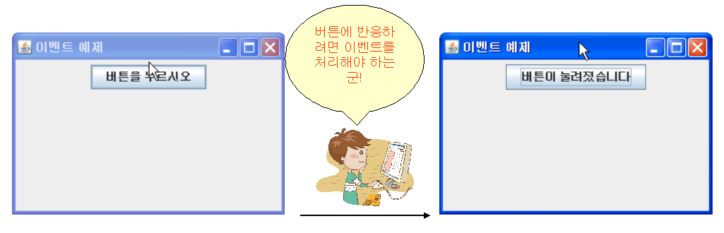
이번 장의 목표
버튼을 누르면 버튼의 텍스트가 변경되게 한다.

Slide 4
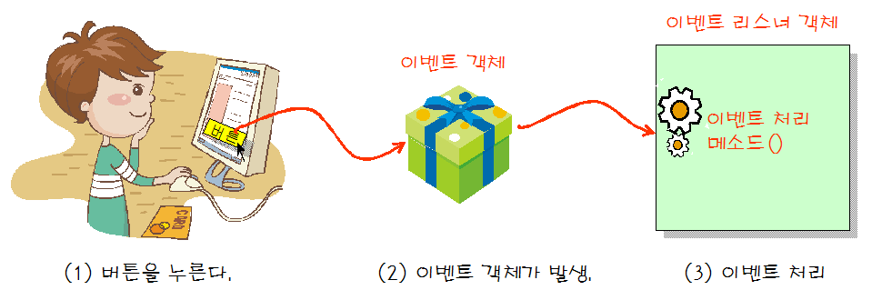
이벤트 처리 과정

Slide 5
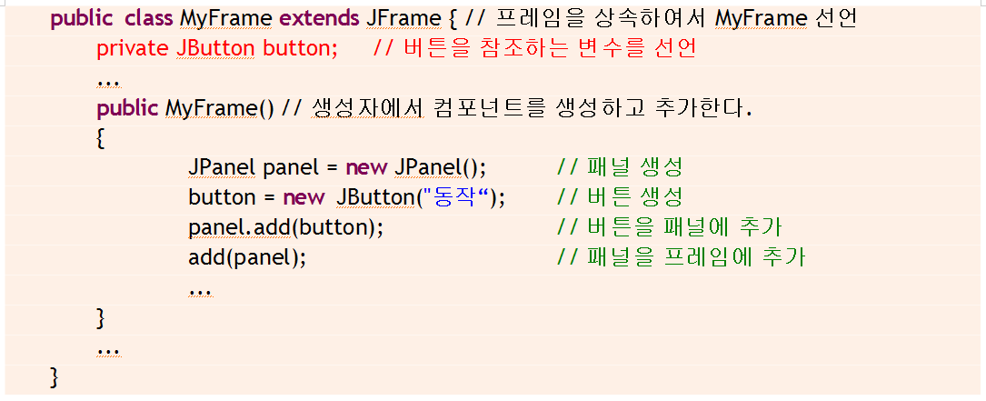
이벤트 처리 과정
(1) 이벤트를 발생하는 컴포넌트를 생성하여야 한다.

Slide 6
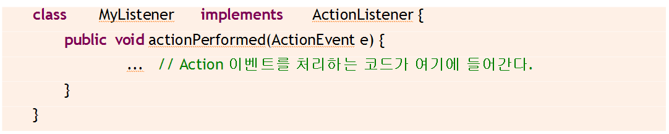
이벤트 처리 과정
(2) 이벤트 리스너 클래스를 작성한다.

Slide 7
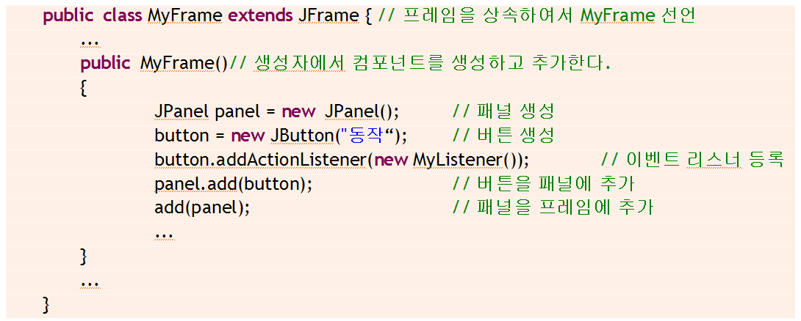
이벤트 처리 과정
(3) 이벤트 리스너를 이벤트 소스에 등록한다.
이벤트 리스너를 컴포넌트에 붙인다.

Slide 8
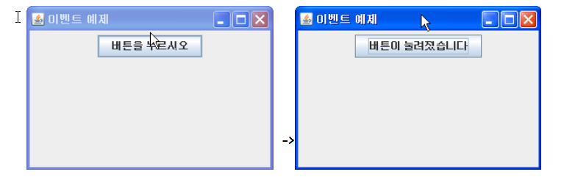
프로그램 결과

Slide 9
이벤트 처리기를 어디에…
(1) 별도의 클래스로 이벤트 처리기를 작성: 앞의 예제
이벤트 처리기
의 위치
(2) 내부 클래스로 이벤트 처리기를 작성
(3) 프레임 클래스가 이벤트 처리기도 함께 구현

Slide 10
내부 클래스 사용 방법
만약 MyListener라는 클래스를 별도의 클래스로 하면 MyFrame 안의 멤버 변수들을 쉽게 사용할 수 없다.
일반적으로 MyListener 클래스를 내부 클래스로 만든다.

Slide 11
내부 클래스를 사용하는 버전
import javax.swing.*;
import java.awt.event.*;
public class MyFrame extends JFrame {
private JButton button;
public MyFrame() {
this.setSize(300, 200);
this.setDefaultCloseOperation(JFrame.EXIT_ON_CLOSE);
this.setTitle("이벤트 예제");
JPanel panel = new JPanel();
button = new JButton("버튼을 누르시오");
button.addActionListener(new MyListener());
panel.add(button);
this.add(panel);
this.setVisible(true);
}

Slide 12
내부 클래스를 사용하는 버전
private class MyListener implements ActionListener {
public void actionPerformed(ActionEvent e) {
if (e.getSource() == button) {
button.setText("버튼이 눌려졌습니다");
}
}
}
}
public class MyFrameTest {
public static void main(String[] args) {
MyFrame t = new MyFrame();
}
}
내부 클래스

Slide 13
MyFrame에서 이벤트도 처리하는 방법
더 많이 사용되는 방법은 MyFrame 클래스가 JFrame을 상속받으면서 동시에 ActionListener 인터페이스도 구현하는 경우이다.

Slide 14
MyFrame이 이벤트도 처리
이벤트도 처리
import javax.swing.*;
import java.awt.event.*;
class MyFrame extends JFrame implements ActionListener {
private JButton button;
public MyFrame() {
this.setSize(300, 200);
this.setDefaultCloseOperation(JFrame.EXIT_ON_CLOSE);
this.setTitle("이벤트 예제");
JPanel panel = new JPanel();
button = new JButton("버튼을 누르시오");
button.addActionListener(this);
panel.add(button);
this.add(panel);
this.setVisible(true);
}

Slide 15
MyFrame이 이벤트도 처리
public void actionPerformed(ActionEvent e) {
if (e.getSource() == button) {
button.setText("버튼이 눌려졌습니다");
}
}
}
public class MyFrameTest1 {
public static void main(String[] args) {
MyFrame t = new MyFrame();
}
}

Slide 16

중간 점검 문제
1. 사용자가 버튼을 누르면 무엇이 발생하는가?
2. 이벤트를 처리하는 클래스를 무엇이라고 하는가?
3. 내부 클래스를 사용하는 장점은 무엇인가?

Slide 17
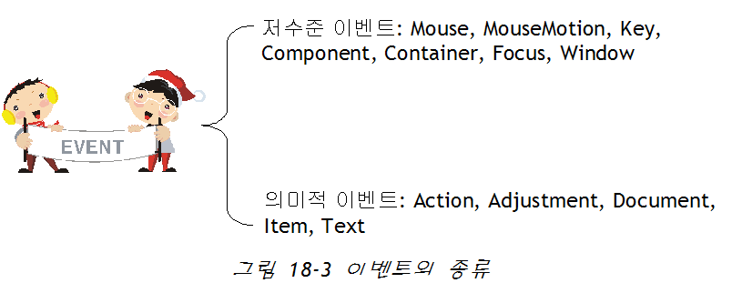
이벤트의 분류 #1

Slide 18
이벤트의 분류 #2
스윙 컴포넌트에 의하여 지원되는 이벤트는 크게 두 가지의 카테고리로 나누어진다.
모든 컴포넌트가 지원하는 이벤트
이벤트
일부 컴포넌트가 지원하는 이벤트

Slide 19
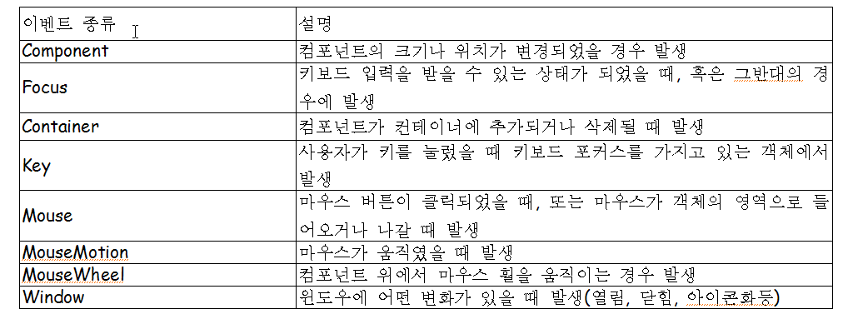
모든 컴포넌트가 지원하는 이벤트

Slide 20
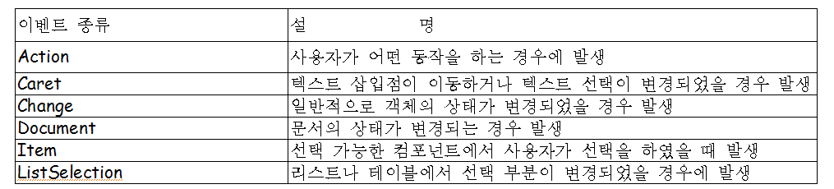
일부 컴포넌트가 지원하는 이벤트

Slide 21
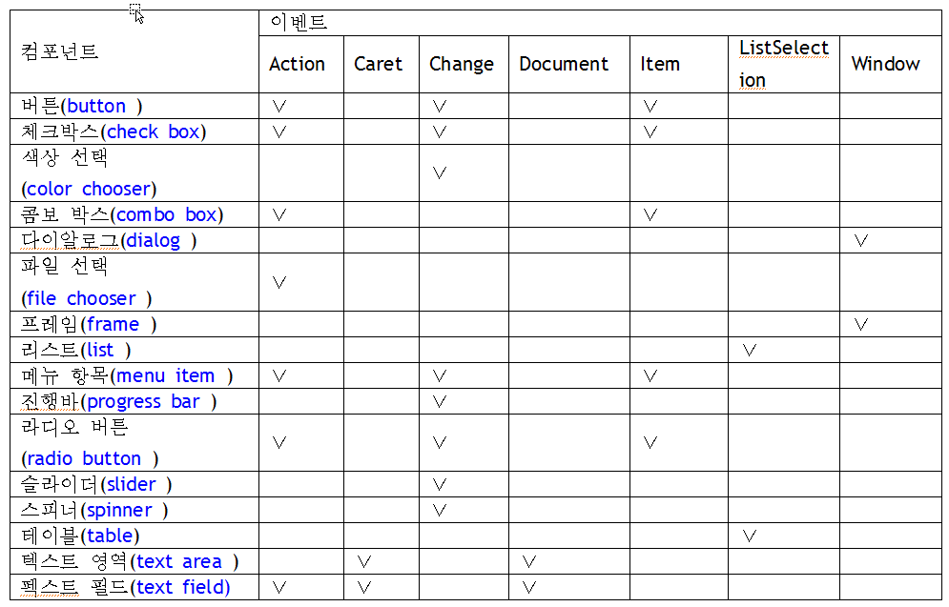

Slide 22
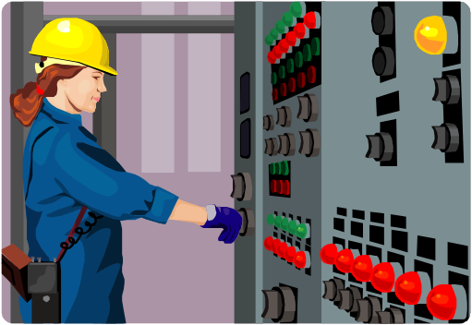
Action 이벤트
사용자가 버튼을 클릭하는 경우
사용자가 메뉴 항목을 선택하는 경우
사용자가 텍스트 필드에서 엔터키를 누르는 경우

Slide 23
액션 이벤트 예제
import javax.swing.*;
import java.awt.Color;
import java.awt.event.*;
class MyFrame extends JFrame {
private JButton button1;
private JButton button2;
private JPanel panel;
public MyFrame() {
this.setSize(300, 200);
this.setDefaultCloseOperation(JFrame.EXIT_ON_CLOSE);
this.setTitle("이벤트 예제");
panel = new JPanel();
button1 = new JButton("노란색");
button1.addActionListener(new MyListener());
panel.add(button1);
button2 = new JButton("핑크색");
button2.addActionListener(new MyListener());
panel.add(button2);
this.add(panel);
this.setVisible(true);
}

Slide 24
액션 이벤트 예제
  private class MyListener implements ActionListener {
public void actionPerformed(ActionEvent e) {
if (e.getSource() == button1) {
panel.setBackground(Color.YELLOW);
} else if (e.getSource() == button2) {
panel.setBackground(Color.PINK);
}
}
}
}
public class MyFrameTest2 {
public static void main(String[] args) {
MyFrame t = new MyFrame();
}
}

Slide 25
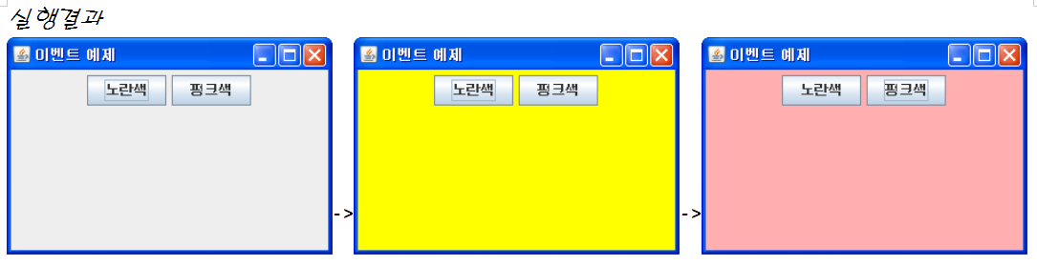
결과 화면

Slide 26
이벤트 발생원의 식별
getSource()메소드를 이용하여 이벤트를 발생시킨 객체를 식별한다.
getId() 메소드를 이용하여 이벤트의 타입을 식별한다.
getActionCommand()메소드를 이용하여 이벤트를 발생시킨 컴포넌트 이름을 식별한다.
public void actionPerformed(ActionEvent e) {
if (e.getSource () == button1){
…
}
}

Slide 27

Key 이벤트
KeyListener 인터페이스 구현
KeyListener 인터페이스
메소드 | 설 명
keyTyped(KeyEvent e) | 사용자가 글자를 입력했을 경우에 호출
keyPressed(KeyEvent e) | 사용자가 키를 눌렀을 경우에 호출
keyReleased(KeyEvent e) | 사용자가 키에서 손을 떼었을 경우에 호출

Slide 28
키보드 이벤트 예제
import javax.swing.*;
import java.awt.*;
import java.awt.event.*;
class MyFrame extends JFrame implements KeyListener { // (1)
public MyFrame() {
setTitle("이벤트 예제");
setSize(300, 200);
setDefaultCloseOperation(JFrame.EXIT_ON_CLOSE);
JTextField tf = new JTextField(20);
tf.addKeyListener(this); // (2)
add(tf);
setVisible(true);
}
키보드 이벤트 처리기를 붙인다.

Slide 29
액션 이벤트 예제
public void keyTyped(KeyEvent e) { // (3)
display(e, "KeyTyped ");
}
public void keyPressed(KeyEvent e) {
display(e, "KeyPressed ");
}
public void keyReleased(KeyEvent e) {
display(e, "Key Pressed ");
}
protected void display(KeyEvent e, String s) {
char c = e.getKeyChar();
int keyCode = e.getKeyCode();
String modifiers = e.isAltDown() + " " + e.isControlDown() + " "
+ e.isShiftDown();
System.out.println(s + " " + c + " " + keyCode + " " + modifiers);
}
}

Slide 30
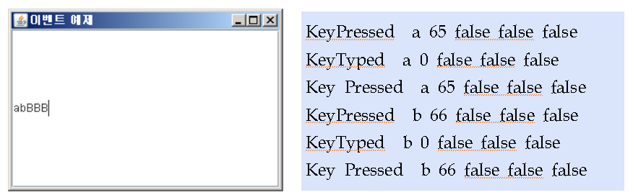
실행 결과

Slide 31
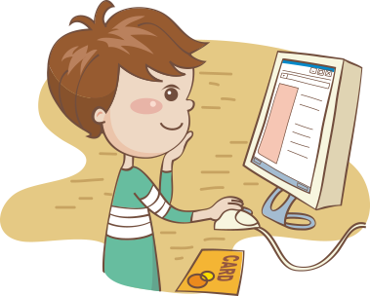
Mouse 이벤트
MouseListener 인터페이스
메소드 | 설 명
mouseClicked(MouseEvent e) | 사용자가 컴포넌트를 마우스로 클릭한 경우에 호출된다.
mouseEntered(MouseEvent e) | 마우스 커서가 컴포넌트의 경계안으로 커서가 들어가면 호출된다.
mouseExited(MouseEvent e) | 마우스 커서가 컴포넌트의 경계밖으로 커서가 나가면 호출된다.
mousePressed(MouseEvent e) | 마우스가 컴포넌트위에서 눌려지면 호출된다.
mouseReleased(MouseEvent e) | 마우스가 컴포넌트위에서 떼어지면 호출된다.

Slide 32

MouseMotion 이벤트
메소드 | 설 명
mouseDragged(MouseEvent e) | 마우스 버튼을 누른 채로 마우스를 이동하는 경우에 호출된다.
mouseMoved(MouseEvent e) | 마우스 버튼을 누르지 않고 마우스를 이동하는 경우에 호출된다.

Slide 33
마우스 이벤트 예제
import javax.swing.*;
import java.awt.*;
import java.awt.event.*;
class MyFrame extends JFrame implements MouseListener, MouseMotionListener {
public MyFrame() {
setTitle("Mouse Event");
setSize(300, 200);
setDefaultCloseOperation(JFrame.EXIT_ON_CLOSE);
JPanel panel = new JPanel();
panel.addMouseListener(this);
panel.addMouseMotionListener(this);
add(panel);
setVisible(true);
}
마우스 이벤트 처리기를 붙인다.

Slide 34
마우스 이벤트 예제
  public void mousePressed(MouseEvent e) {
display("Mouse pressed (# of clicks: " + e.getClickCount() + ")", e);
}
public void mouseReleased(MouseEvent e) {
display("Mouse released (# of clicks: " + e.getClickCount() + ")", e);
}
public void mouseEntered(MouseEvent e) {
display("Mouse entered", e);
}
public void mouseExited(MouseEvent e) {
display("Mouse exited", e);
}
public void mouseClicked(MouseEvent e) {
display("Mouse clicked (# of clicks: " + e.getClickCount() + ")", e);
}

Slide 35
마우스 이벤트 예제
protected void display(String s, MouseEvent e) {
System.out.println(s + " X=" + e.getX() + " Y=" + e.getY());
}
public void mouseDragged(MouseEvent e) {
display("Mouse dragged", e);
}
public void mouseMoved(MouseEvent e) {
display("Mouse moved", e);
}
}
public class MyFrameTest5 {
public static void main(String[] args) {
MyFrame f=new MyFrame();
}
}

Slide 36
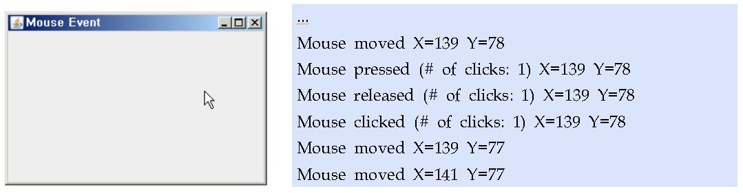
실행 결과

Slide 37

마우스의 좌표를 얻으려면?
(x, y)
MouseEvent 클래스
메소드 | 설명
int getClickCount() | 빠른 연속적인 클릭의 횟수를 반환한다. 예를 들어 2이면 더블 클릭을 의미한다.
int getX() int getY() Point getPoint() | 이벤트가 발생했을 당시의 (x,y) 위치를 반환한다. 위치는 컴포넌트에 상대적이다.
int getXOnScreen() int getYOnScreen() int getLocationOnScreen() | 절대 좌표 값 (x,y)을 반환한다. 이들 좌표값은 가상 화면에 상대적이다.
int getButton() | 어떤 마우스 버튼의 상태가 변경되었는지를 반환한다. NOBUTTON, BUTTON1, BUTTON2, BUTTON3 중의 하나이다.
boolean isPopupTrigger() | 마우스 이벤트가 팝업 메뉴를 나타나게 하면 true를 반환한다.
String getMouseModifiersText(int) | 이벤트 도중의 수식키와 마우스 버튼을 기술하는 설명문을 반환한다.

Slide 38
어댑터 클래스
인터페이스의 경우, 모든 메소드를 구현하여야 한다.
어댑터 클래스(Adaptor Class)를 사용하면 원하는 메소드 만을 구현하는 것이 가능해진다
인터페이스 | 어댑터 클래스
ComponentListener | ComponentAdapter
ContainerListener | ContainerAdapter
FocusListener | FocusAdater
KeyListener | KeyAdapter
MouseListener | MouseAdapter
MouseMotionListener | MouseMotionAdapter
WindowListener | WindowAdapter

Slide 39
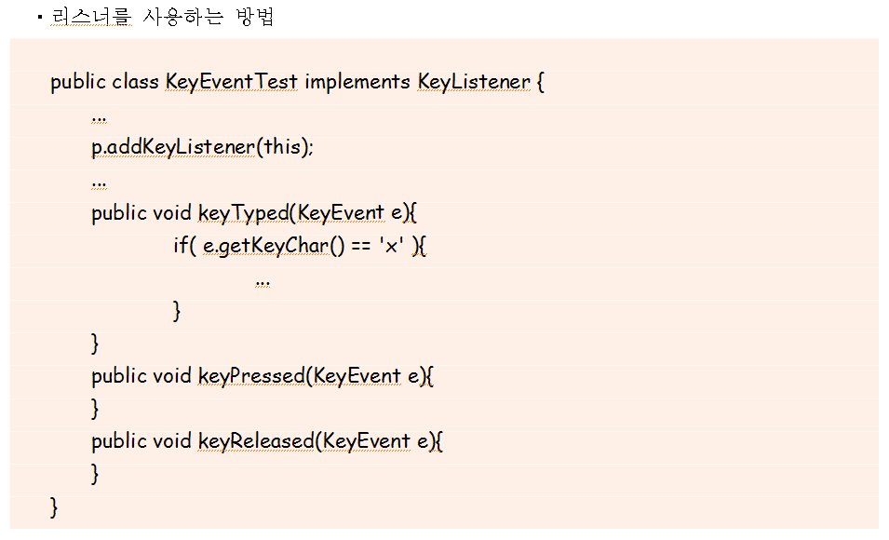
리스너를 사용하는 경우

Slide 40
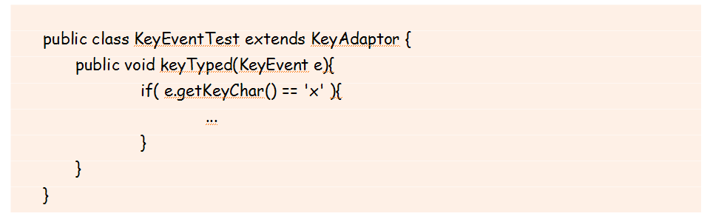
어댑터를 사용하는 경우

Slide 41
마우스 이벤트 예제
import java.awt.*;
import java.awt.event.*;
import javax.swing.JFrame;
class MyFrame extends JFrame {
public MyFrame() {
setSize(300, 200);
setTitle("My Frame");
addWindowListener(new MyWindowAdaptor());
setVisible(true);
}
class MyWindowAdaptor extends WindowAdapter {
public void windowClosing(WindowEvent e) {
System.exit(0);
}
}
}
내부 클래스 정의

Slide 42
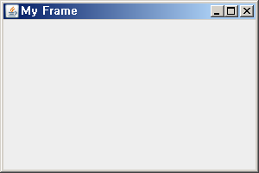
마우스 이벤트 예제
public class MyFrameTest6 {
public static void main(String args[]) {
MyFrame w = new MyFrame();
}
}

Slide 43


Q & A

